Slide 1
Informační studia a knihovnictví (Bc.) Informace, média a knižní kultura (NMgr.) Studia nových médií (NMgr.)
Ústav informačních studií a knihovnictví

Slide 2
Naše programy
Bakalářské studium (Bc.)
Informační studia a knihovnictví
Navazující magisterské studium (nMgr.)
- Informace, média a knižní kultura
Studia nových médií
Doktorské studium (Ph.D.)
- Informační věda
Všechny naše programy můžeš studovat samostatně nebo společně s jiným programem na FF UK (sdružené studium).
Notes:
Společně vám dnes postupně představíme: tři studijní programy - jeden bakalářský a dva navazující magisterské; u každého z nich se dozvíte nejen, jaké klíčové předměty se pod jeho názvem skrývají, ale také jak vypadají přijímačky, což je to, proč jste sem dnes přišli především.
Kromě toho vám ovšem ukážeme, jak moc je studium na našem ústavu spjato s praxí a proč jsou naši absolventi na trhu práce žádaní.
A na závěr bude samozřejmě prostor pro vaše otázky k čemukoliv, co od nás zázní nebo naopak nezazní a vás by zajímalo.

Slide 3
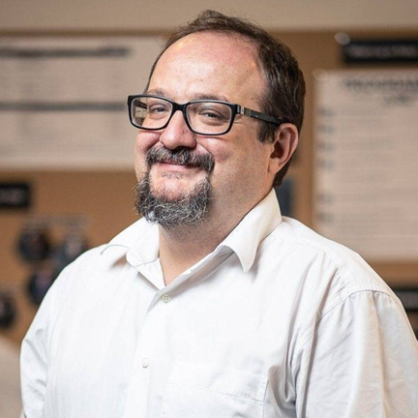
Informační studia a knihovnictví (bakalářský program)
předměty z oblasti informační vědy
Úvod do informačních studií
Úvod do bibliometrie
Organizace informací
Informační společnost a čtenářství
Vyhledávání a hodnocení informací
Projektový management
Informační služby
Mgr. Josef Šlerka, Ph.D.

Slide 4
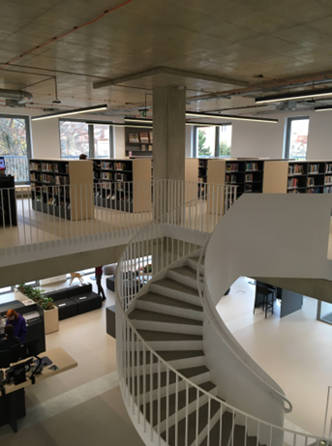
Informační studia a knihovnictví (bakalářský program)
předměty z oblasti knihovnictví
Katalogizace
Knihovní procesy a služby
Digitální knihovny
Metadata v digitálních knihovnách
Informační technologie v knihovnách
Městská knihovna v Praze, pobočka Petřiny

Slide 5
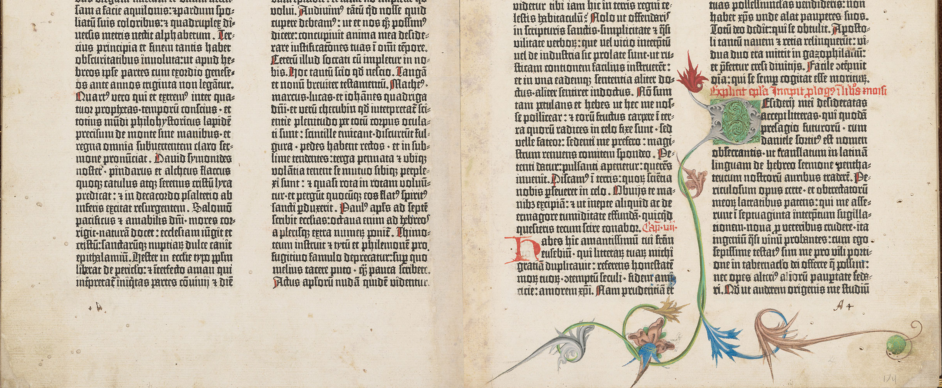
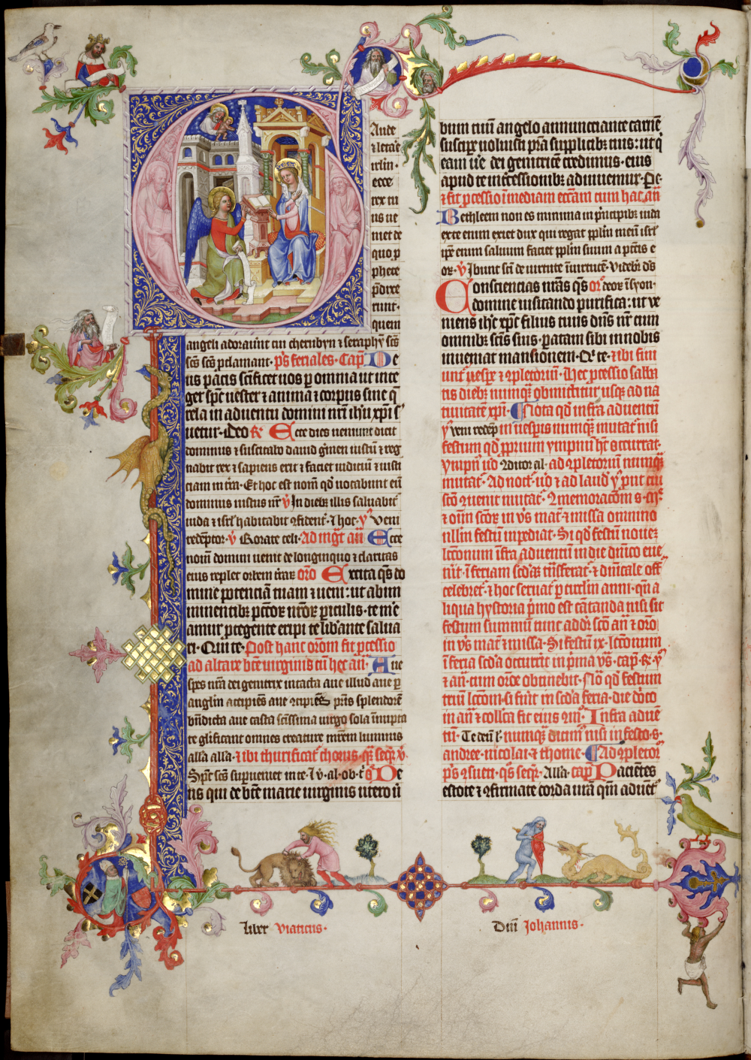
Informační studia a knihovnictví (bakalářský program)
předměty z oblasti knižní kultury
Knižní kultura:
Předmětem studia je kniha jako komunikační médium od středověku do současnosti.
Pozornost je věnována materiální i textové stránce knih (rukopisů, inkunábulí, starých tisků) a zejména jejich vzájemnému vztahu.
Dalším rozměrem je recepce literatury ve středověku, raném novověku i době nedávné.
Předměty úvodu do knižní kultury (bakalářské studium):
Knižní kultura
Digitální knihovny
Notes:
Kromě vývoje knižní kultury se studium zaměřuje zejména na knihtisk jako inovativní a stále inovovanou technologii, dějiny čtenářské recepce literárních látek, již tradičně na na dějiny knihoven a okrajově také na digitalizaci historických a vzácných knižních fondů.

Slide 6
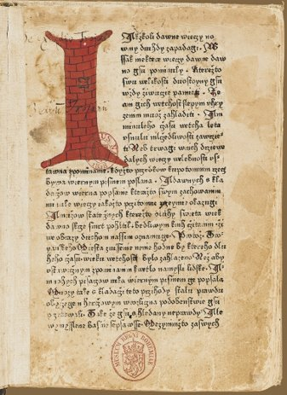
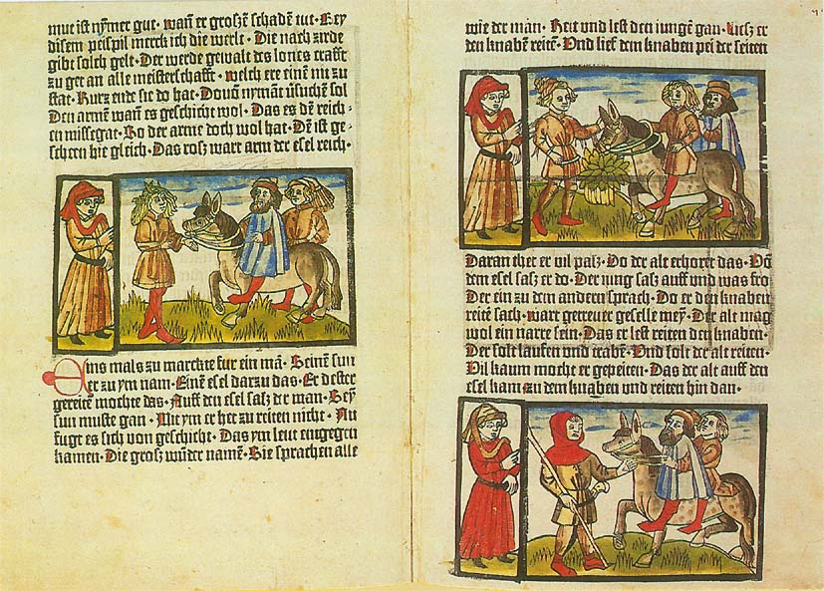
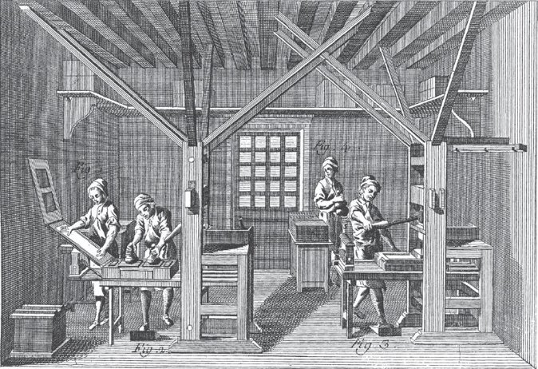
Informace, média a knižní kultura (navazující magisterský p.)
otevírán v prezenční i kombinované formě
Profilující modul: Knižní kultura
Předměty k výrobě a archeologii knihy od dob nejstarších:
Dějiny knihtisku v 15. – 18. století
Typologie rukopisné a tištěné knihy
Knižní grafické a řemeslné technologie
Novověká paleografie
Notes:
Kromě vývoje knižní kultury se studium zaměřuje zejména na knihtisk jako inovativní a stále inovovanou technologii, dějiny čtenářské recepce literárních látek, již tradičně na na dějiny knihoven a okrajově také na digitalizaci historických a vzácných knižních fondů.

Slide 7
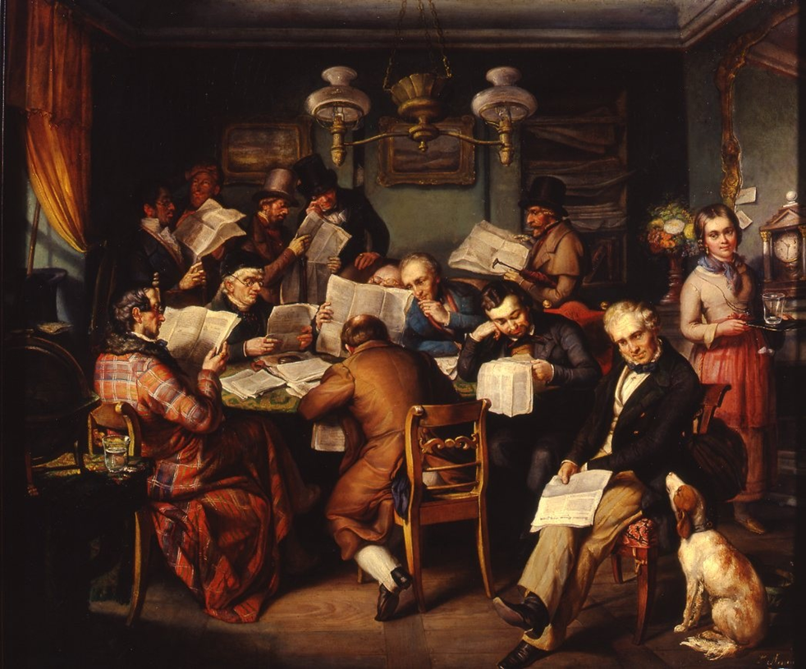
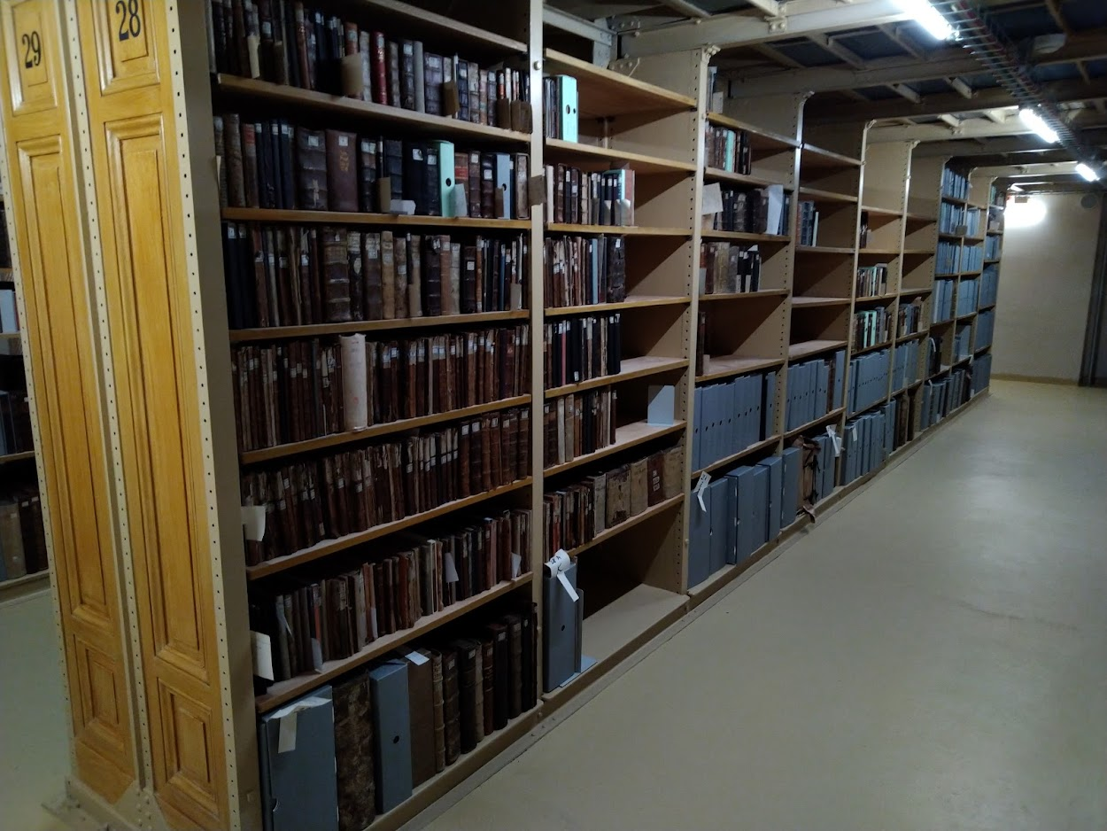
Informace, média a knižní kultura (navazující magisterský p.)
otevírán v prezenční i kombinované formě
Profilující modul: Knižní kultura
Předměty k dějinám knihoven, čtenářství a možnosti výzkumu recepce literatury:
Čtenářství a knihovny
Book Publishing and Readership: Traditions and Currents
Kurátorství a digitální zpřístupňování historických fondů:
Specifika práce s historickými knižními fondy
Správa historických fondů
Muzejnictví
Notes:
Kromě vývoje knižní kultury se studium zaměřuje zejména na knihtisk jako inovativní a stále inovovanou technologii, dějiny čtenářské recepce literárních látek, již tradičně na na dějiny knihoven a okrajově také na digitalizaci historických a vzácných knižních fondů.

Slide 8
Informační studia a knihovnictví (přijímačky)
Ústní zkouška, při které se hodnotí:
motivace ke studiu,
prostudovaná oborová literatura.
Je zapotřebí s sebou přinést:
strukturovaný životopis (k nahlédnutí),
seznam prostudované oborové literatury obsahující nejméně 2 knihy a 3 články z doporučeného seznamu, a to alespoň ze dvou tematických okruhů (informační věda, knihovnictví, knižní kultura).

Slide 9
Přípravný kurz (k bakalářským přijímačkám)
Proběhne ON-LINE, takže jeho konání nebude závislé na vývoji pandemické situace v souvislosti s onemocněním COVID-19 a vy o něj nepřijdete.
Dozvíte se na něm podrobné informace o průběhu přijímacích zkoušek, doporučené literatuře ke studiu nebo uplatnění našich absolventů na trhu práce.
Uskuteční se ve fakultním prostředí Moodle od 3.-28. 2. 2025, online setkání 27. 2. v 16:00 přes Zoom.
Přihlásit se můžete na stránkách ústavu: https://uisk.ff.cuni.cz/cs/uchazec/prijimaci-rizeni-bc-mgr/pripravny-kurz/
Poplatek za účast je 500 Kč.

Slide 10
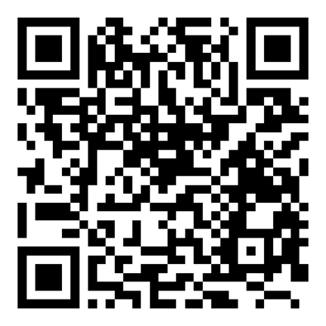
Přípravný kurz (k bakalářským přijímačkám)
Online v Moodle 3.-28. 2. 2025
Podrobnosti o průběhu přijímacích zkoušek, doporučené literatuře ke studiu nebo uplatnění našich absolventů
Elektronická přihláška: https://uisk.ff.cuni.cz/cs/pro-uchazece/pripravny-kurz
Poplatek za účast je 500 Kč

Slide 11
Informace, média a knižní kultura (navazující magisterský p.)
otevírán v prezenční i kombinované formě
Na začátku studia si vybíráš jeden ze dvou profilujících modulů:
profilující moduly představují 1/4 povinných předmětů
Moderní technologie, informační zdroje a služby
Principy digital humanities, Informační systémy v podnikové praxi, Kódování informací, Rešeršní strategie, Sémantika a logika atd.
Knižní kultura
Dějiny knihtisku v 15. – 18. století, Typologie rukopisné a tištěné knihy, Knižní grafické a řemeslné technologie, Novověká paleografie atd.

Slide 12
Informace, média a knižní kultura (navazující magisterský p.)
otevírán v prezenční i kombinované formě
Povinné předměty – Informační věda, Metody výzkumu
Povinně volitelné předměty
Informační chování, čtenářství a společnost – Informační a mediální gramotnost, Čtenářství a knihovny
Kurátorství a správa sbírek – Management, Dlouhodobá ochrana digitálních sbírek, Muzejnictví, Pokročilé techniky projektování

Slide 13
Informace, média a knižní kultura (přijímačky)
Ústní zkouška, při které se hodnotí:
motivace ke studiu,
základní znalosti oboru,
prostudovaná odborná literatura.
Odevzdat do 15.5. do SIS:
seznam prostudované odborné literatury obsahující nejméně 10 titulů z doporučeného seznamu, a to alespoň ze dvou tematických okruhů (informační věda; moderní technologie, informační zdroje a služby; knižní kultura).
Ke zkoušce s sebou přinést:
motivační dopis (k nahlédnutí),
strukturovaný životopis (k nahlédnutí),

Slide 14
nMgr. Studia nových médií
Studia nových médií (navazující magisterský p.)
otevírán v prezenční formě
Profiluješ se průběžně výběrem konkrétních předmětů:
profilující předměty představují 1/3 povinných předmětů
Digital humanities
Vzdělávání a nová média
Game Studies
Zároveň tě čekají společné předměty z oblasti
novo-mediální teorie, interaktivní tvorby,
současné vizuální kultury či informační vědy.

Slide 15
nMgr. Studia nových médií
Studia nových médií (přijímačky)
Ústní zkouška, při které se hodnotí:
všestranná znalost oboru,
praxe v oboru,
badatelský záměr,
prostudovaná odborná literatura.
Je zapotřebí odevzdat do 15.5. prostřednictvím SIS:
strukturovaný životopis,
badatelský záměr včetně seznamu zdrojů,
seznam prostudované odborné literatury obsahující minimálně 8 titulů, z toho alespoň 4 tituly ze seznamu doporučených titulů.

Slide 16
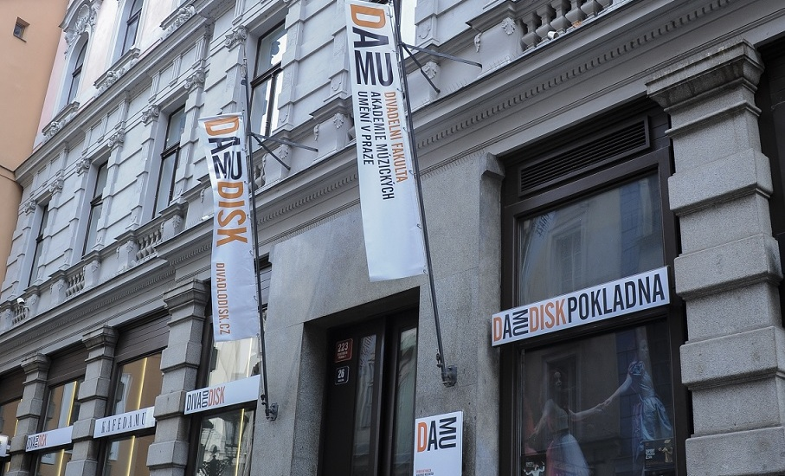
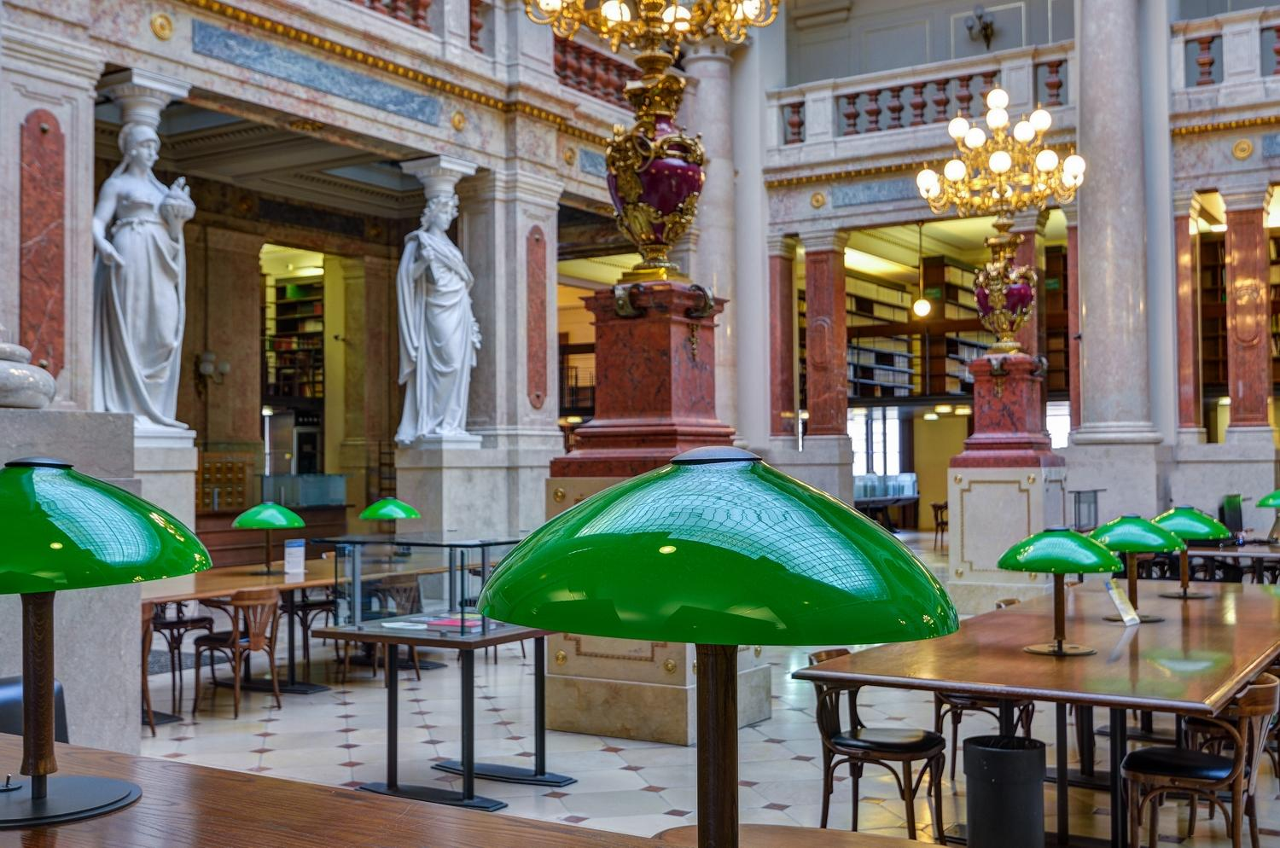
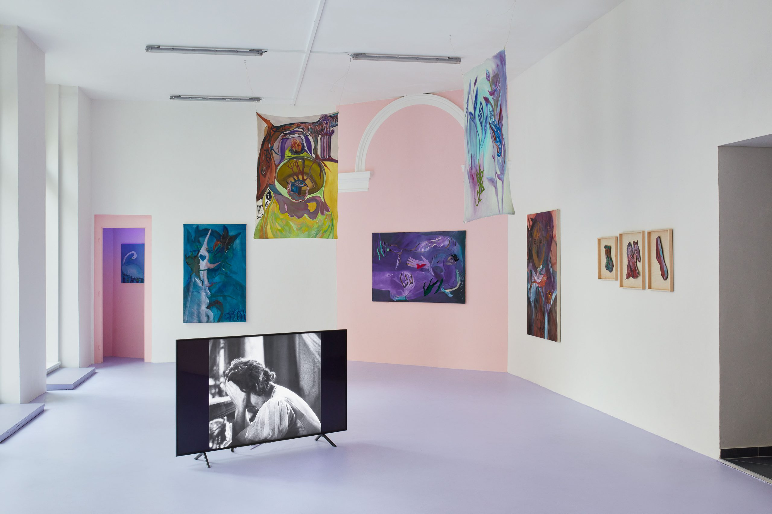
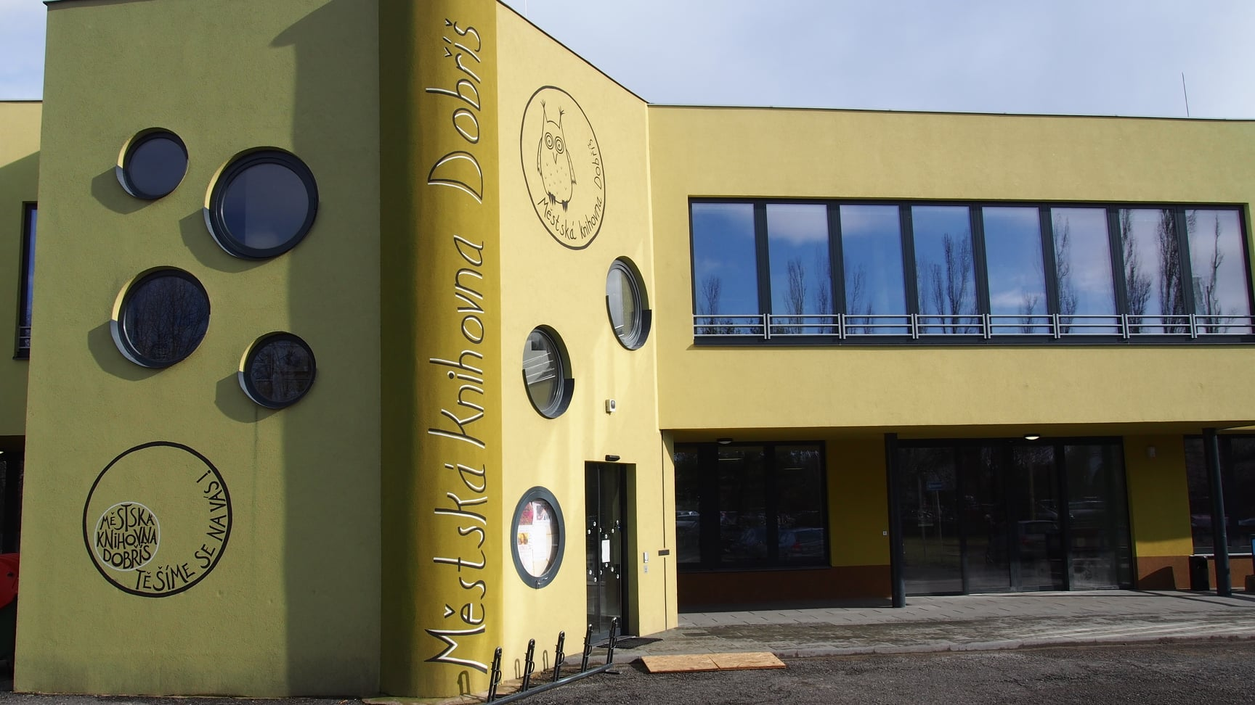
Praxe během studia
Praxe trvá 15 pracovních dnů
Lze ji plnit během celého akademického roku
Pracovat můžeš v instituci i z domova
Zaměstnání jako alternativa praxe
Konkrétní organizaci si zvolíš sám podle svých preferencí
Notes:
Praxe je příležitostí ověřit si nabité teoretické znalosti, získat cenné kontakty do budoucna a načerpat praktické zkušenosti.

Slide 17
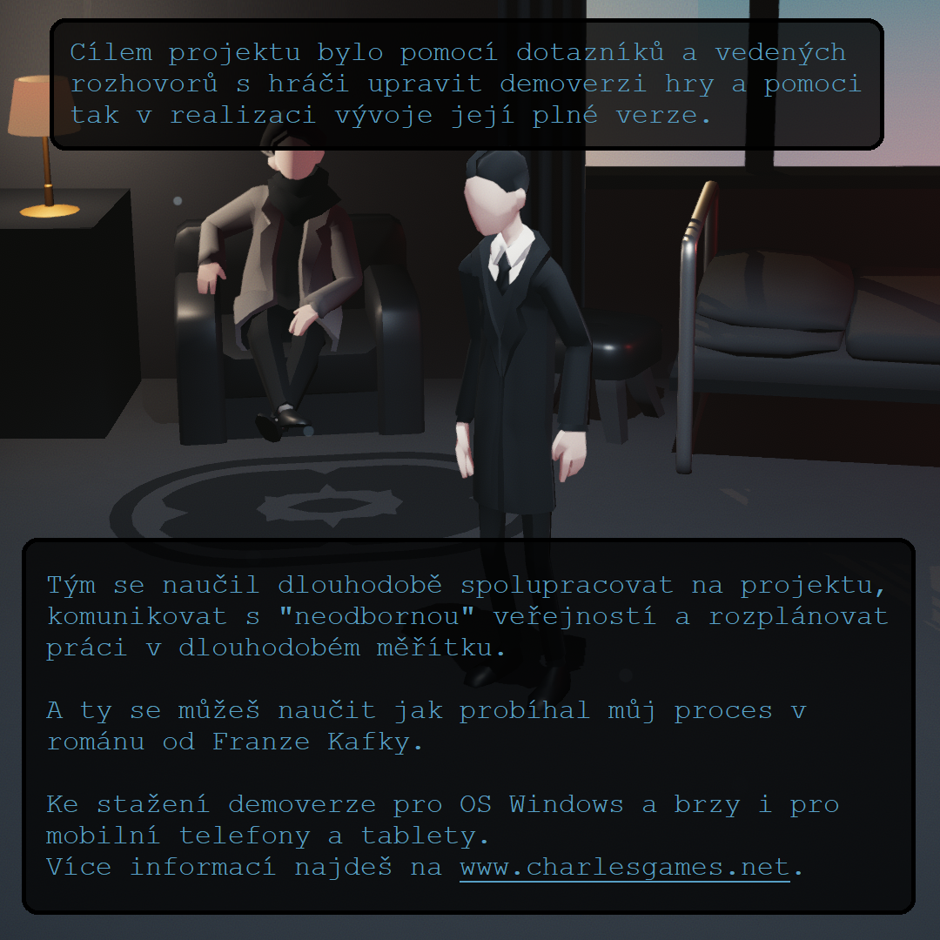
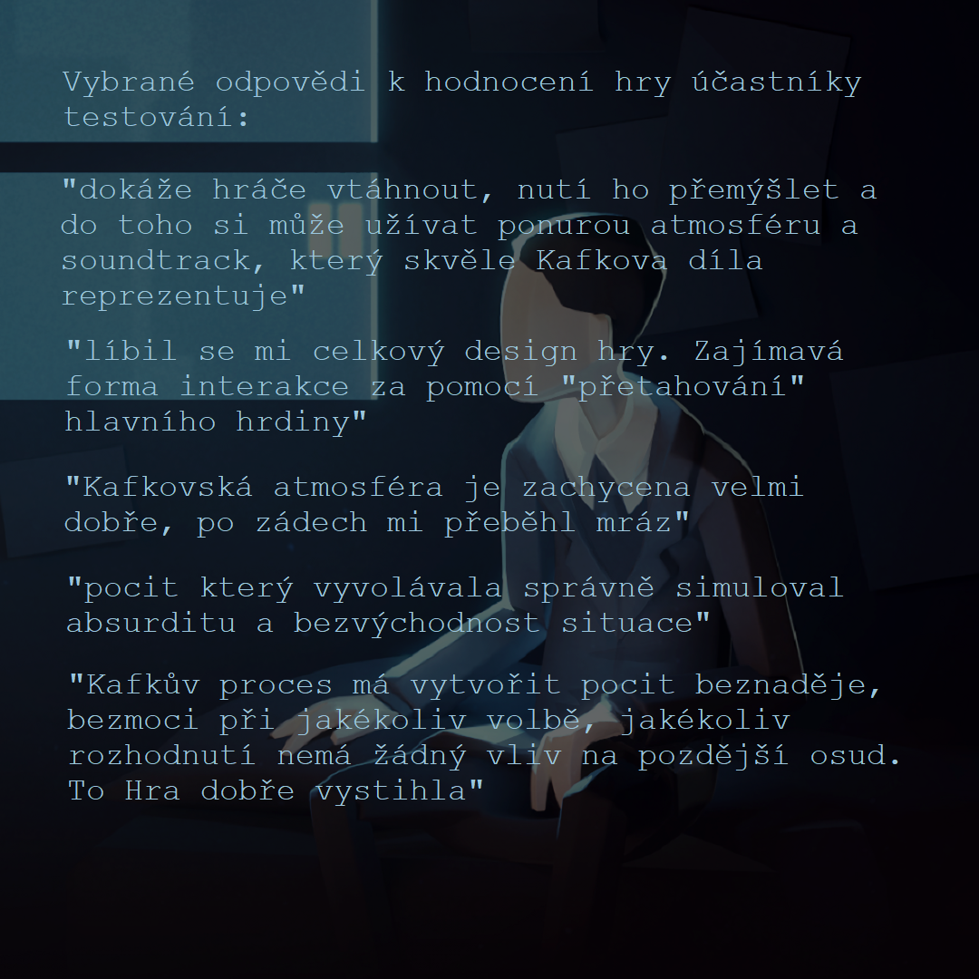
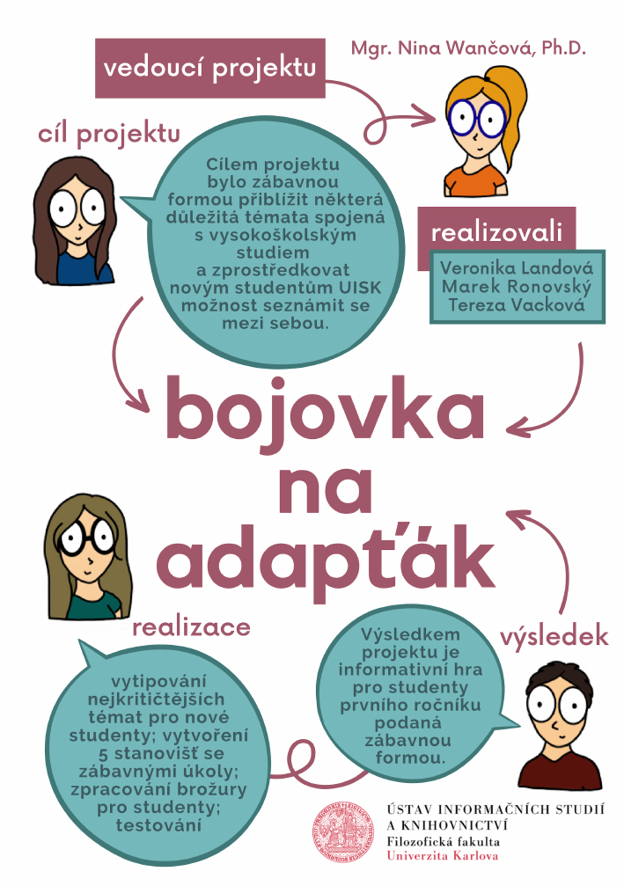
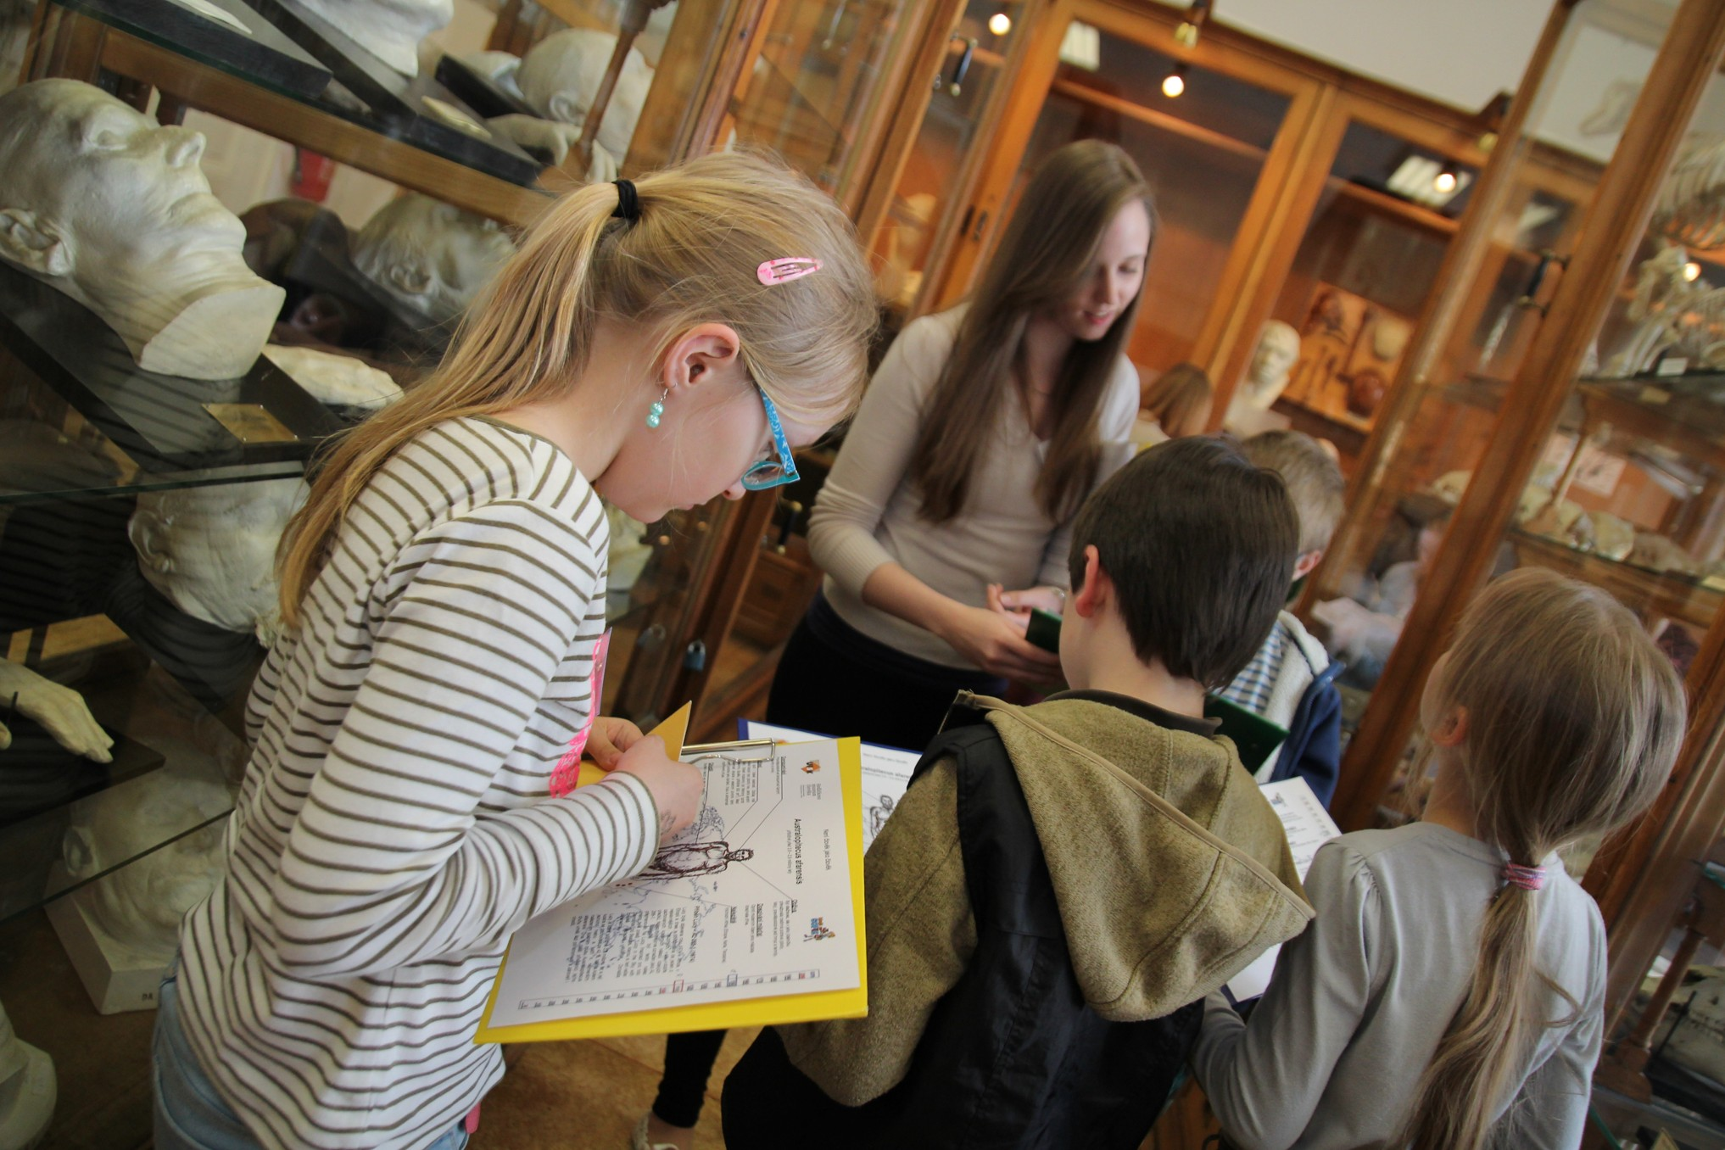
Studentské projekty
Notes:
Tři týmy realizovaly projekty v rámci Hledá se Sofie (fakultní projekt dětské univerzity), mohou přijít s vlastním námětem, ceněná jsou tradičně témata týkající se bezpečnosti, v letošním roce vznikl například námět na akční bojovku > knihovna jinak (boj proti ničitelům knih), po třech individuálních kolech je nutné spojit síly, aby děti porazily velkého bosse.
Projekt uživatelského testování různých jazykových verzí stránek Institutu Bohuslava Martinů.
Dva projekty se věnovaly převodu časopisů do elektronické podoby, jeden zpracovával analýzu potřebných funkcionalit, druhý se věnoval návrhů rozhraní za pomocí wireframů.
Tři týmy zpracovávaly lékařské kazuistiky do formy interaktivních výukových materiálů urgentní medicíny, konkrétně v oboru záchranář.
Jeden projekt pomohl vytvořit šablony pro tvorbu biografií v domově Sue Ryder a tým zároveň proškolil pracovnici v úpravě fotek, organizaci textu atd. (Využívající se nejen jako památka pro rodinu po smrti klienta, ale také jako materiál pro nové zaměstnance domova.)
Jeden tým se zapojil do mezinárodního projektu TechHelp (studie zaměřující se na prozkoumání zkušeností s poskytováním a přijímáním pomoci s technologiemi), v rámci kterého realizoval osm rozhovorů dle předepsané metodiky a sebral tak část dat za ČR. (Data budou mj. prezentována na konferenci ECIL.)
Přidanou hodnotou pro studující je poznání nového prostředí, nové informace a praktické zkušenosti. Do realizace vstupují obvykle s vlastní představou o řešení, která se často musí proměnit v důsledku přání a možností klienta tak, aby pro něho byl výstup užitečný. Studující mají možnost si téma vybrat z nabídky či přijít s vlastním nápadem a vyzkoušet si tak například i metodu, kterou plánují pro svoji závěrečnou bakalářskou práci.
Projekty realizované v bakalářském studium v roce 2019/2020, pod vedením garantky předmětu, Mgr. Niny Wančové. Tří členné studentské týmy, klient z praxe, pomoc interního garanta.
V bakalářském studiu se projekt nazývá Informační a knihovnické služby, v navazujícím magisterském Multimediální projekty.

Slide 18
Možnosti studia v zahraničí
Jsme součástí iSchools, světové sítě univerzit zabývajících se rozvojem informačních studií. Spolupracujeme s řadou institucí od Evropy přes Spojené státy až po Asii.
V tradičním evropském programu Erasmus+ můžeš využít jak studijního pobytu, tak i praktické stáže.
Do zahraničí vyjede každý rok až 15 našich studentů.

Slide 19
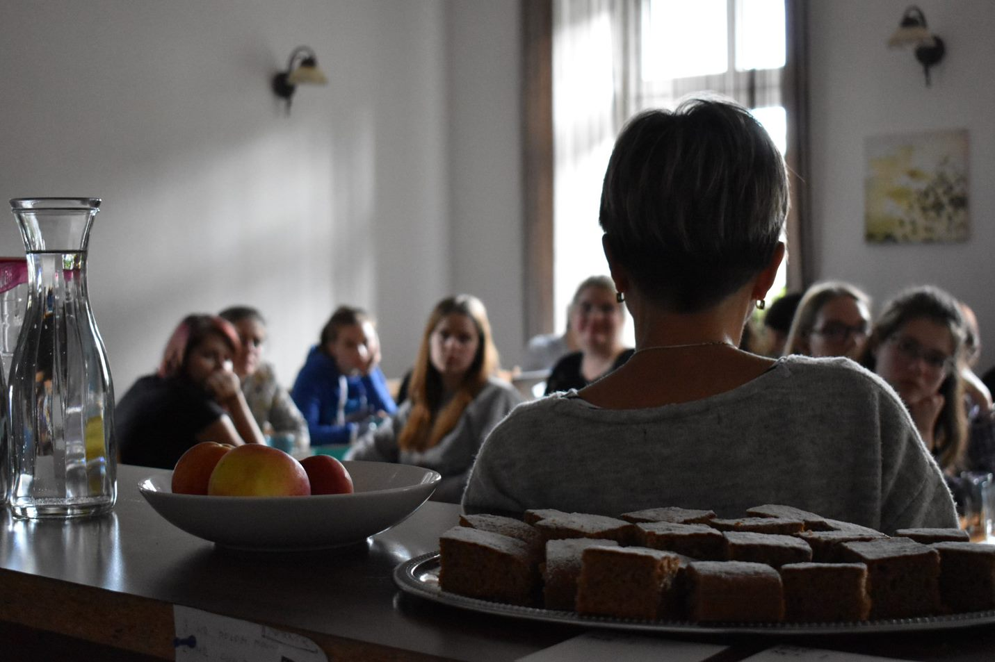
Studuj v přátelské atmosféře
jednodenní seznamovák a adapťák pro nové studenty a studentky
studentské pecha kucha prezentace #SNMtalks
kulturní a společenský život a pravidelné akce na FF

Slide 20
Vše o přijímačkách na jednom slidu ;-)
Informační studia a knihovnictví
bakalářský program
prezenční forma
přihláška do 28. 2. 2025
Pouze ústní zkouška.
Je zapotřebí s sebou přinést:
• strukturovaný životopis, • seznam prostudované oborové literatury obsahující nejméně 2 knihy a 3 články z doporučeného seznamu, a to alespoň ze dvou tematických okruhů.
Informace, média a knižní kultura
navazující magisterský program
prezenční i kombinovaná
přihláška do 31. 3. 2025
Pouze ústní zkouška.
Do SIS odevzdat do 15.5.
seznam prostudované odborné literatury obsahující nejméně 10 titulů z doporučeného seznamu, a to alespoň ze dvou tematických okruhů.
S sebou přinést:
• motivační dopis, • strukturovaný životopis.
Studia nových médií
navazující magisterský program
prezenční forma
přihláška do 31. 3. 2025
Pouze ústní zkouška.
Do SIS odevzdat do 15.5.
• strukturovaný životopis, • záměr diplomové práce včetně seznamu zdrojů, • seznam prostudované odborné literatury obsahující nejméně 8 titulů (4 z doporučeného seznamu).

Slide 21
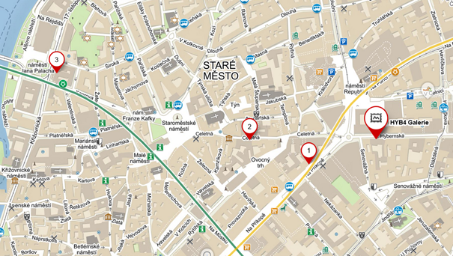
Přípravný kurz
kontakty
Naše adresa Na Příkopě 29, Praha 1 – Staré Město
smeruisk
uisk_ff_cuni stunome https://uisk.ff.cuni.cz

